Slide 1
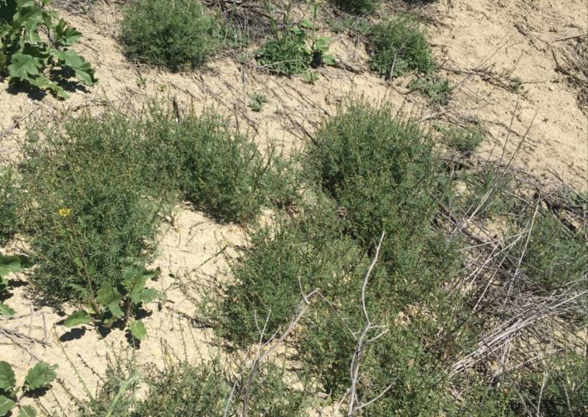
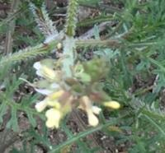
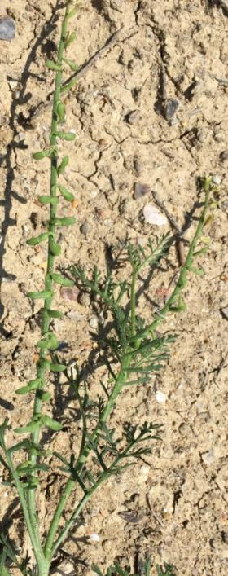
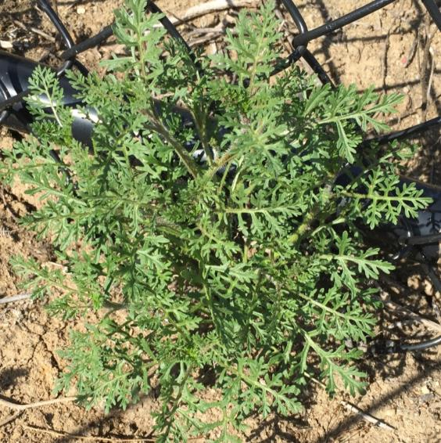
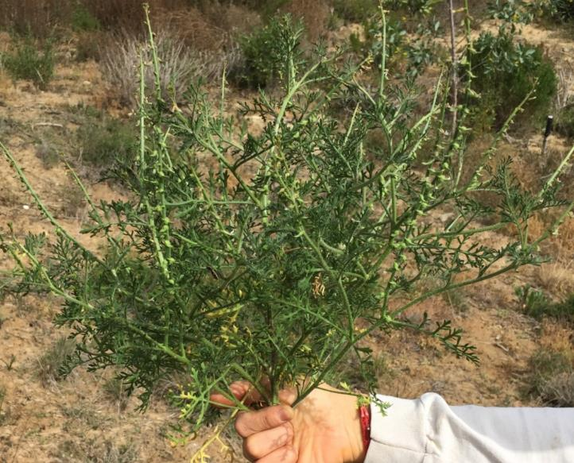
Invasive Non-Native:
Ward’s weed
(Carrichtera annua)
Description: Plant size varies from small to multi-branched 0.5m ht; Stems branched basally and distally; form similar to a small tumbleweed; Basal leaves: petiole 1–4.5 cm; blade 3-6 lobes each side, 1.5-4 cm, terminal lobe linear to oblong, margins entire. Flowers white or creamy yellow petals 6.5-8 x 1-2 mm ; Fruits short reflexed pods.
Ecology: Plant size varies greatly depending on environmental conditions; prefers disturbed areas, but readily invades between and under shrubs; coastal sage, maritime chaparral, grasslands
All photos Jason Giessow
Report sightings to: edrrsd@gmail.com and database at www.Calflora.org

Slide 2
Invasora no nativa:
Cucharilla
(Carrichtera annua)
Descripción: El tamaño de la planta varía de pequeña a varias ramas de hasta 0.5m de altura; tallos con bifurcaciones basales y distales; forma similar a la de una planta rodadora pequeña; hojas basales: peciolo 1–4.5 cm; lámina con 3-6 lóbulos por cada lado, 1.5-4 cm, lóbulo terminal de lineal a oblongo, márgenes enteros.
Flores color blanco o amarillo crema, pétalos de 6.5-8 x 1-2 mm; frutas con vainas cortas reflejadas.
Ecología: El tamaño de la planta varía mucho dependiendo de las condiciones ambientales; prefiere áreas con perturbaciones, pero invade fácilmente entre y debajo de arbustos; chaparral suave costero, chaparral marítimo, pastizales
All photos Jason Giessow
Reporte observaciones a: edrrsd@gmail.com y a la base de datos en www.Calflora.org

